Slide 1
GIẤU TIN TRONG DỮ LIỆU ĐA PHƯƠNG TIỆN (STEGANOGRAPHY)
GVHD: PGS.TS Nguyễn Linh Giang
Nhóm sinh viên : 13
Trần Thị Thúy
Nguyễn Thị Duyên
Dương Hồng Tuấn

Slide 2

Khái niệm
1. Dữ liệu đa phương tiện
Dữ liệu đa phương tiện bao gồm một hoặc nhiều kiểu dữ liệu phương tiện truyền thông chính như văn bản, hình ảnh, các đối tượng đồ họa (bao gồm bản vẽ, phác thảo và hình minh họa) các chuỗi hình ảnh động, âm thanh và video.

Slide 3
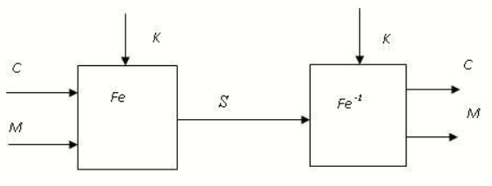
2. Steganography
Steganography là việc viết và chuyển tải các thông điệp một cách bí mật, sao cho ngoại trừ người gửi và người nhận, không ai biết đến sự tồn tại của thông điệp, là một dạng của bảo mật bằng cách che giấu.
- Cover media (C)
- Secret data (M)
- Hàm stego (Fe) và hàm nghịch đảo của nó (Fe⁻¹)
- Khóa stego (K)

Slide 4
Phân biệt steganography và cryptography
CƠ SỞ | STEGANOGRAPHY | CRYPTOGRAPHY
Mục tiêu | Che giấu sự tồn tại của các thông điệp, bằng cách ẩn nó vào một cái khác mà không gây chú ý. | Che giấu nội dung của thông điệp bằng cách đưa nó về dạng không thể hiểu được
Chiến thuật che giấu | Thông điệp được nhúng vào là vô hình đối với một người quan sát không biết. | Tin nhắn được mã hóa là không thể lấy được bởi bất kì ai mà không có khóa giải mã.
Nguyên tắc bảo mật | Bảo mật và xác thực | Bảo toàn, toàn vẹn dữ liệu, xác thực và chống phủ nhận
Kỹ thuật thực hiện | Miền không gian, miền biến dổi, biến dạng,.. | Mã khóa khóa đổi xứng, bất đối xứng, chuyển vị, thay thế, mật mã dòng, mật mã khối,
Các kiểu tấn công | Steganalysis | Kỹ thuật đảo ngược, phân tích mật mã

Slide 5
3. Yêu cầu của giấu tin
Tính toàn vẹn của dữ liệu giấu sau khi nó được nhúng vào đối tượng giấu tin phải chính xác.
Đối tượng giấu tin phải được duy trì không đổi hoặc gần như không đổi với mắt thường.
Trong thủy phân số, sự thay đổi của đối tượng giấu tin phải không ảnh hưởng đến chữ ký ảnh.
Luôn luôn giả sử rằng kẻ tấn công biết rằng có dữ liệu được giấu trong đối tượng.

Slide 6
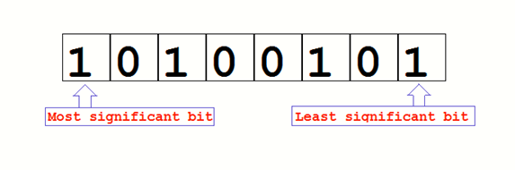
II. Giấu tin trong đa phương tiện
Phương pháp Least significant bit (LSB)
- Bit có trọng số thấp (LSB – Least significant bit): là các bit trong một byte mà khi xóa bit đó đi thì giá trị của byte gần như không đổi.
- Giấu tin dùng LSB: kỹ thuật giấu tin đơn giản, ta nhúng trực tiếp các bit của thông điệp cần gửi vào các bit ít quan trọng của các chủ thể. Sự thay đổi các bit ít quan trọng sẽ không tạo ra sự khác biệt mà mắt người có thể nhận ra , nguyên nhân là do biên độ của sự thay đổi nhỏ.

Slide 7
Phân loại giấu tin
Giấu tin trong văn bản
Giấu tin trong audio
Giấu tin trong ảnh
Giấu tin trong video

Slide 8
a) Giấu tin trong văn bản
Giấu tin trong văn bản được thực hiện bởi nhiều phương pháp:
Syntactic method
Line-shifting
Word shifting
Giấu dữ liệu trong đoạn văn

Slide 9
Syntatic method; Sử dụng các dấu ngắt câu như dấu chấm (.), dấu phảy (,), dấy chấm phẩy (;),… trong văn bản để ẩn các bit 0, 1.
Line shifting method: thay đổi khoảng các giữa các dòng trong đoạn văn để ẩn các bit 0,1.
Word shifting method: thay đổi khoảng cách giữa các từ với nhau để ẩn các bit 0,1.

Slide 10
Giấu dữ liệu trong đoạn văn:
Thuật toán giấu tin:
1.Chọn 1 tệp để giấu thông tin vào đó (tệp cover)
2. Chuyển đổi nội dung thông điệp thành chuỗi bit 0, 1 gọi là bin.
3. Đọc từng bit trong bin
4. Đọc từng từ trong tệp được chọn để mang thông điệp, và viết nó vào trong stego file.
5. Nếu chữ cái bắt đầu và chữ cái kết thúc của từ là giống nhau thì đọc từ tiếp theo của tệp cover và viết nó vào stego file.
6. Đặt s = chữ cái bất đầu của từ, e = chữ cái kết thúc của từ
7. Nếu cần giấu bit 0 thì viết s vào khóa stego
8. Nếu cần giấu bit 1 thì viết e vào khóa
9. Lặp lại các bước từ 3 đến 8 cho đến khi đọc hết bin
10. Gửi stego file và khóa tương ứng đến người nhận.

Slide 11
Thuật toán tìm thông điệp
1. Đọc từ chữ cái (c) từ khóa stego nhận được
2. Đọc từ từ từ stego file nhận được
3. Nếu chữ cái bắt đầu và kết thúc của từ là giống nhau thì bỏ qua từ đó vầ đọc từ tiếp theo 4
. Đưa ra các chữ cái bắt đầu (s) và kết thúc (e) của từ
5. Nếu c=s thì bit giấu là 0, nếu c=e thì bit giấu là 1
6. Viết bit vừa tìm được ra một file mới
7. Lặp lại các bước cho đến khi đọc hết khóa
8. Chuyển đổi file chứa các bit tìm được thành các kí tự tương ứng để thu được thông điệp.

Slide 12
b) Giấu tin trong audio
Giấu tin trong audio là nhúng dữ liệu vào tệp âm thanh có định dạng.
Các phương pháp
LSB: thay thế các bit có trọng số thấp của mẫu dữ liệu audio bằng bit thông tin giấu.
Dựa vào tiếng vang (echo): thêm các bit thông tin vào tiếng vang trong dữ liệu audio gốc bằng các thay đổi ba thông số của tiếng vang; biên độ ban đầu, tỉ lệ phân rã, và độ trễ.
Điều chế tỉ lệ thời gian: Thay đổi tỉ lệ thời gian giữa hai cực của đoạn xét . Thay đổi độ dốc cảu tín hiệu tùy thuộc vào bit muốn nhúng.

Slide 13
c) Giấu tin trong hình ảnh
Các phương pháp
LSB :
Giấu tin
1. Chuyển thông điệp về dạng nhị phân
2. Đọc từng pixel của ảnh, lần lượt thay thế các bit cuối cùng của mỗi pixel tương ứng với một bit nhị phân của thông điệp.
Lấy tin:
1. Đọc từng pixel của ảnh chứa tin giấu
2. Tại mỗi pixel, lấy ra bit cuối cùng, ghi và một file mới
3. Từ file mới thu được, chuyền dữ liệu về dạng kí tự để thu được thông điệp.
Ta có thể tăng khả năng giấu tin bằng cách tăng thêm số lượng bit bị thay thế lên 2 hoặc 3 bit.

Slide 14
Giải thuật Hash –LSB và RSA Hash- LSB
Kỹ thuật Bit thấp dựa trên bảng băm (H-LSB) để ghi bản sao trong đó vị trí của LSB để ẩn dữ liệu bí mật được xác định bằng hàm băm. Hàm băm tìm vị trí của bit thấp nhất của từng pixel RGB và sau đó các bit thông điệp được nhúng độc lập vào các pixel RGB RGB này.
Sau đó, hàm băm trả về giá trị băm theo các bit thấp nhất có trong các giá trị pixel RGB. Ảnh chứa tin sẽ được chia nhỏ hoặc phân mảnh thành định dạng RGB. Sau đó, kỹ thuật Hash LSB sẽ sử dụng các giá trị được cung cấp bởi hàm băm để nhúng hoặc che giấu dữ liệu

Slide 15
Mã hóa RSA và mã hóa Hash-RSA
Cách tiếp cận này của giấu tin trong hình ảnh đang sử dụng kỹ thuật mã hóa RSA để mã hóa dữ liệu bí mật. Sau khi mã hóa, phương thức Hash-LSB được áp dụng trên bản mã.
Thuật toán truy xuất giải mã Hash-LSB và giải mã RSA:
B1: Nhận hình ảnh stego.
B2: Tìm 4 bit LSB của mỗi pixel RGB từ hình ảnh stego.
B3: Áp dụng hàm băm để có được vị trí của LSB dữ liệu với dữ liệu ẩn.
B4: Lấy các bit bằng các vị trí này theo thứ tự lần lượt là 3, 3 và 2.
B5: Áp dụng thuật toán RSA để giải mã dữ liệu đã truy xuất.
B6: Cuối cùng đọc thông điệp bí mật.

Slide 16
b) Giấu tin trong video
Phương pháp giấu tin trong video
Video là sự kết hợp giữa các khung hình và âm thanh, do đó việc dấu tin trong video thực chất là sự kết hợp của giấu tin trong các khung hình( giống giáu tin trong hình ảnh) và trong âm thanh.
Giấu tin trên khung hình:
LSB:là giấu trên miền LSB của khung hình nào đó được chọn trong video. Nếu số lượng thông tin giấu lớn chúng ta có thể chọn giấu trên nhiều khung hình.
B1. Chọn ngẫu nhiên khung hình để giấu tin, khung hình này có thể biểu diễn lại dưới dạng ma trận điểm ảnh
B2. Biểu diễn thông điệp dưới dạng chuỗi nhị phân
B3. Chọn điểm ảnh P có thể theo thứ tự lần lượt hoặc giả ngẫu nhiên, B là bit thông tin cần giấu ta thực hiện các phép toán giấu tin sau: (Giả sử P là điểm ảnh 8 bit) S=P and 255 or B
S: là điểm ảnh đã giấu tin
B4. Lặp lại B3 cho đến khi giấu hết các bit thông điệp. Nếu thông điệp quá lớn so với khả năng tải trọng của một khung hình, sẽ thực hiện tiếp trên khung hình khác đến khi giấu hết thông tin.

Slide 17
Giấu tin bằng mặt phẳng phân đoạn nhiễu -BPCS (Bit Plane Complexity Segmentation steganography).
Các bước thực hiện giấu tin sử dụng BPCS:
Bước 1: Chia từng vùng ảnh thành các mặt phẳng bit với kích thước 8 × 8. Phân loại các vùng thành các vùng “nhiều thông tin” và “nhiễu” dựa trên ngưỡng phân loại α0.
Bước 2: Nhúng thông tin vào các “nhiễu” để tạo thành vùng có giấu tin. Mỗi vùng này được coi là ảnh nhị phân kích cỡ 8 × 8.
Bước 3: Nếu một khối bí mật ít phức tạp hơn so với ngưỡng α0, liên hợp chúng để làm cho nó có giá trị độ phức tạp cao..
Bước 4: Nhúng từng khối bí mật vào vị trí các khối nhiễu của mặt phẳng bit. Nếu khối này được liên hợp thì ghi lại sự kiện này trong một bản đồ định vị (location map).
Bước 5: Có thể nhúng bản đồ định vị vùng giấu tin cùng các khối bí mật hoặc lưu trữ riêng.

Slide 18
Giấu tin trên âm thanh của video
LSB
Thuật toán giấu tin:
Đầu vào: Audio gốc A có độ dài tín hiệu L, chuỗi tin cần giấu M.
Đầu ra: Audio đã giấu tin.

Slide 19
Các bước thực hiện:
Bước 1: Đọc audio vào A, dựa vào tần số lấy mẫu và các thông số liên quan đến cấu trúc lưu trữ của tệp audio ta được vector giá trị của tín hiệu mẫu lưu vào mảng một chiều để thực hiện giấu tin.
Bước 2: Thực hiện chuyển đổi chuỗi tin cần giấu M sang chuỗi bit nhị phân để có thể giấu vào audio, tính độ dài số bit thông điệp lưu vào L.
Bước 3: Chọn giá trị k phù hợp nhất (tức là chọn số bit LSB của tín hiệu audio sẽ giấu tin)
Bước 4. Dựa vào k được chọn ở bước 3, thực hiện giấu L (độ dài bit thông điệp) vào LSB của ba tín hiệu đầu tiên hoặc cuối cùng của tín hiệu audio để phục vụ tách tin.
Bước 5: Dựa vào k đã chọn và độ dài L của thông điệp ta thực hiện chia chuỗi bit thông điệp thành các chuỗi con có độ dài k bit. Mỗi chuỗi con này sẽ được thay thế vào k bit LSB của L/k tín hiệu audio để có thể giấu đủ L bit thông điệp.
Bước 6: Lưu lại các tín hiệu audio vào tệp audio kết quả ta được audio đã giấu tin S.

Slide 20
Thuật toán tách tin:
Đầu vào: Audio đã giấu tin S.
Đầu ra: Thông điệp đã giấu M.
Các bước thực hiện:
Bước 1: Đọc audio vào S, dựa vào tần số lấy mẫu và các thông số liên quan đến cấu trúc lưu trữ của tệp audio ta được vector giá trị của tín hiệu mẫu lưu vào mảng một chiều để thực hiện tách tin.
Bước 2: Cho biết giá trị k (số bit LSB đã giấu tin).
Bước 3: Tách ra độ dài bit L đã giấu trên ba tín hiệu đầu tiên hoặc cuối cùng của tín hiệu audio.
Bước 4: Thực hiện tách k bit LSB của L/k tín hiệu đã giấu tin ghép lại thành chuỗi bit, ta được chuỗi bit đã giấu.
Bước 5: Chuyển đổi chuỗi bit đã tách về dạng ban đầu ta được thông điệp cần tách. Thông điệp ban đầu cần giấu có thể là văn bản, dữ liệu ảnh hoặc là một đoạn audio nào đó.

Slide 21
Giấu tin trên miền biến đổi Fourie của tín hiệu âm thanh
Thuật toán giấu tin:
Đầu vào: Audio gốc A có độ dài tín hiệu L, audio cần giấu M.
Đầu ra: Audio đã giấu tin.

Slide 22
Các bước thực hiện:
Bước 1: Đọc audio vào A, dựa vào tần số lấy mẫu và các thông số liên quan đến cấu trúc lưu trữ của tệp audio ta được vector giá trị của tín hiệu mẫu, biến đổi Fourier cho tin hiệu vào (không biến đổi 3 tín hiệu audio cuối cùng để giấu độ dài thông điệp)
Bước 2: Đọc audio cần giấu M, tính độ dài số tín hiệu của M được giá trị L, lưu vào 3 tín hiệu cuối cùng của audio vào A để có thể tách ra M trong quá trình tách tin. Thực hiện biến đổi Fourier cho tin hiệu thông điệp M.
Bước 3: Thực hiện lọc sử dụng bộ lọc thông thấp LPF đến 18kHz cho tín hiệu cơ sở.
Bước 4: Sử dụng bộ lọc thông giải BPF cho tín hiệu thông điệp với giải lọc từ 300Hz đến 3.3 kHz.
Bước 5: thực hiện điều chỉnh tín hiệu thông điệp (đã lọc) sử dụng biến đổi cosine với tần số mang 20kHz. Kết hợp tín hiệu cơ sở (đã lọc) với tín hiệu thông điệp sau khi điều chỉnh chúng ta nhận được tín hiệu mới có giấu thông tin.
Bước 6: Lưu lại các tín hiệu audio đã giấu tin vào tệp audio kết quả ta được audio đã giấu tin S.

Slide 23
Thuật toán tách tin:
Đầu vào: Audio đã giấu tin S.
Đầu ra: Audio thông điệp đã giấu M.
Các bước thực hiện:
Bước 1: Đọc audio vào S, dựa vào tần số lấy mẫu và các thông số liên quan đến cấu trúc lưu trữ của tệp audio ta được vector giá trị của tín hiệu để thực hiện tách tin.
Bước 2: Tách ra độ dài tín hiệu L đã giấu trên ba tín hiệu đầu tiên hoặc cuối cùng của tín hiệu audio.
Bước 3: Sử dụng lọc thông giải BPF cho tín hiệu đã mang tin để tách ra giải thông của tin hiệu thông điệp đã giấu.
Bước 4: Điều chỉnh tín hiệu sử dụng bộ cos(wt) bằng phép cosine ta được tín hiệu sau điều chỉnh, tín hiệu này sẽ được sử dụng bộ lọc thông thấp LPF ta được tín hiệu thông điệp đã giấu.
Bước 5: Kết hợp với độ dài tín hiệu L đã giấu ta được audio thông điệp. Thuật toán trong kỹ thuận này phù hợp với phương pháp thủy vân số dùng để giấu một đoạn audio vào audio cơ sở mục đích bảo vệ bản quyền số đối với dữ liệu âm thanh.

Slide 24
Ứng dụng của Steganography
Một số ứng dụng phổ biến đang được triển khai trên thế giới:
Bảo vệ bản quyền tác giả (copyright protection)
Nhận thực thông tin hay phát hiện xuyên tạc thông tin (authentication and temper detection)
Giấu vân tay hay dán nhãn (fingerprinting and labeling)
Điều khiển sao chép (copy control)
Trao đổi thông tin mật (steganography)
Ứng dụng steganography, ngày nay, nhiều nước phát triển, chữ kí tay đã được số hóa và lưu trữ, được sử dụng như là hồ sơ các nhân của các dịch vụ ngân hàng và tài chính, nó được dùng để xác thực trong các giao dịch thẻ tín dụng của người tiêu dùng.
Ngoài ra sự kết hợp giữa Syeganography và Cryptography làm tăng tính bảo mật cho việc truyền thông bí mật

Slide 25
Ưu điểm
Được sử dụng theo cách che dấu thông tin và cả mật khẩu để tiếp cận thông tin đó.
Khó phát hiện. Chỉ người nhận mới có thể phát hiện.
Có thể được áp dụng khác nhau trong tập tin hình ảnh, âm thanh và video kỹ thuật số.
Có thể thực hiện nhanh hơn với số lượng lớn phần mềm .

Slide 26
Nhược điểm
Số lượng dữ liệu, kích thước tệp lớn, vì vậy ai đó có thể nghi ngờ về nó.
Nếu kỹ thuật này rơi vào tay kẻ xấu như tin tặc, khủng bố, tội phạm thì nó có thể rất nguy hiểm cho chúng ta.

Slide 27
Kết luận
Mặc dù Steganography không được triển khai theo những cách rộng hơn nhưng nó có thể là công cụ bảo mật tốt nhất.
vấn đề chính của thế giới ngày nay là bảo mật dữ liệu của họ một cách bảo mật, các kỹ thuật được sử dụng hiện tại không được coi là tốt nhất mà chỉ có thể được thay thế bằng Steganography

Slide 28
Demo
Demo cho kỹ thuật giấu tin trong ảnh bằng thuật toán LSB (Thay thế bit cuối cùng)
Input: Ảnh và thông điệp
Output: Ảnh chứa thông điệp
Môi trường lập trình: Python

Slide 29
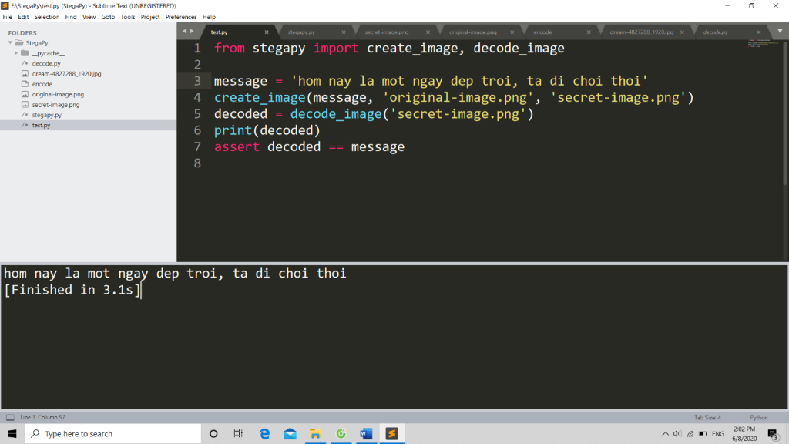
Message được mã hóa về dạng nhị phân, sau đó thay thế các bit cuối cùng của mỗi pixel tương ứng với một bit nhị phân.

Slide 30


Ảnh trước và sau không có gì thay đổi khi nhìn bang mắt thường
Figure 1. Cover image
Figure 2. Stego image

Slide 31
Thank you!

